Slide 2





Praktika an der
KU Eichstätt-Ingolstadt
Informationen zu den Schulpraktika
apl. Prof. Dr. Stefan Seitz
www.ku.de/ppf/paedagogik/lehrstuhl-fuer-schulpaedagogik/praktikumsamt

Slide 3
Programm für den 08. Oktober 2024
Praktikumsarten
Rahmenvorgaben
Aufgaben
Absolvierungszeitpunkt der Praktika
Tätigkeiten der Studierenden
Aufgaben der Praktikumslehrkräfte
Organisation der Praktika

Slide 4
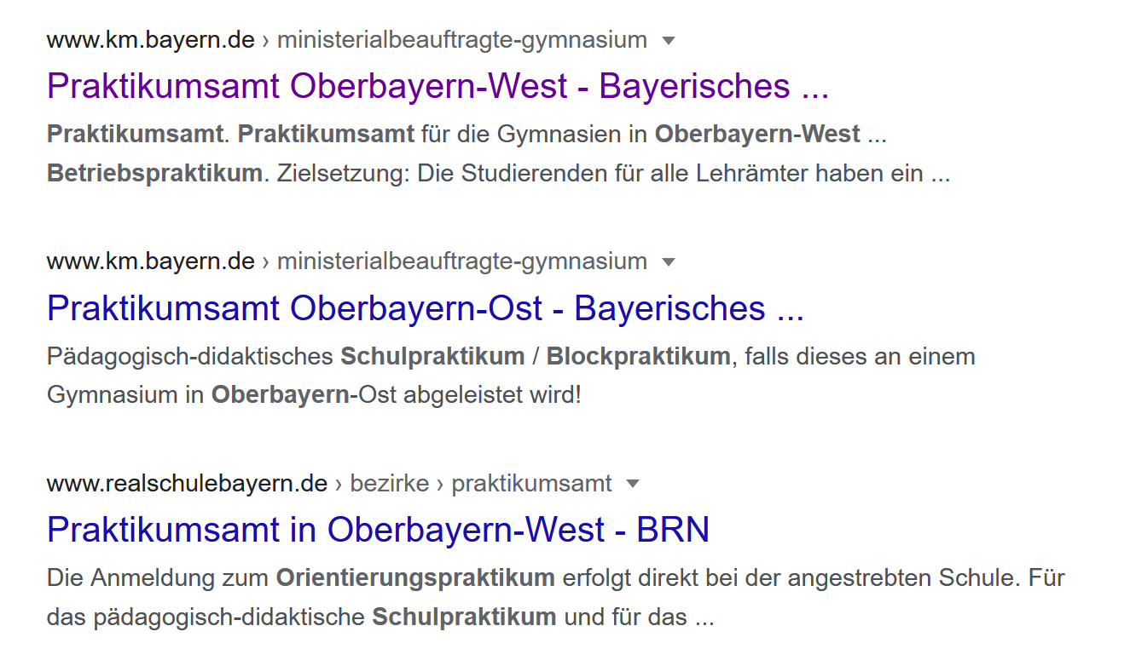
Leitungen der Praktikumsämter
„praktikumsamt obb west“
Herr BerR (RS) Markus Rechner
Praktikumsamt Oberbayern-West (Realschule)
Telefon: 08141 - 502641
E-Mail: praktikumsamt@mbobw.de
Frau StDin Elena Eiber
Ansprechpartner in EI: Herr StD Dr. Joachim Mathieu
Praktikumsamt Oberbayern-West (Gymnasium)
Telefon: 089 – 1247875-40
Fax: 089 – 1247875-53
E-Mail: praktikumsamt@mb-west.de

Slide 5



Praktikumsämter Oberbayern-West

Slide 6
Praktikumsarten
Orientierungspraktikum
Betriebspraktikum
Pädagogisch-didaktisches Schulpraktikum/ Unterrichtspraxis 1 (A):
Blockpraktikum 1
Blockpraktikum 2
Studienbegleitendes fachdidaktisches Praktikum
Unterrichtspraxis 2 (B)
LehramtPro-Praktikum
Orientierungspraktikum
Betriebspraktikum

Slide 7
Orientierungspraktikum
Organisation: selbstständig
Dauer: 3 - 4 Wochen
soll vor bzw. gleich nach dem Studienbeginn abgeleistet werden
Voraussetzung für die Zulassung zum Blockpraktikum:
Orientierungspraktikum an verschiedenen Schularten
verpflichtend an zwei Schulen verschiedener Schularten, mind. eine Woche an öffentlicher oder staatlich-anerkannter Schule
NEU seit SoSe 2023 mind. eine Woche des Praktikums muss an einer Mittelschule oder einem Förderzentrum absolviert werden Nachweis: Bescheinigung durch Schule
(Formular siehe Homepage)

Slide 8
Betriebspraktikum
Organisation: selbstständig
Dauer: 8 Wochen (Produktions-, Weiterverarbeitungs-, Handels- oder Dienstleistungsbetrieb)
- Immer mind. 2 Wochen „am Stück“
- muss nach dem Abitur abgeleistet werden
(Ausnahme: 4 Wochen FOS-Pr.)
- spätestens bis zur Anmeldung zum Examen
Nachweis: Bescheinigung durch Arbeitgeber
Formular (siehe Homepage)

Slide 9
Anerkennung der Praktika
Betriebspraktikum:
Anerkennungen erfolgen durch die Benutzung des offiziellen Formblatts des KM (in Zweifelsfällen Rücksprache mit dem Praktikumsamt im Aufsichtsbezirk Oberbayern-West)
Orientierungspraktikum:
Wurde dieses Praktikum an einer Schule/Schulen in Bayern abgeleistet, genügt die Bescheinigung der Schule.
Wurde dieses Praktikum außerhalb von Bayern bzw. nicht an einer Schule abgeleistet, muss dies zusätzlich auf Antrag durch das Praktikumsamt anerkannt werden.

Slide 10
Anerkennung von Betriebs- und Orientierungspraktikum
Formulare für alle Praktika auf der Homepage des Praktikumsamtes
s. Links unter:
www.ku.de/ppf/paedagogik/lehrstuhl-fuer-schulpaedagogik/praktikumsamt

Slide 11
Praktika im Studium
Blockpraktika
in den Semester-ferien
*Block 1 im Herbst (nach dem 2. Sem.)
*Block 2 im Frühjahr (nach dem 3. Sem.)
Studienbegleitende Praktika
(„Dienstags-/Freitagspraktikum“)
während der Vorlesungszeit
*Unterrichtspraxis 2 (B) im Sommersemester (6. Sem.)
*LehramtPro-Praktikum (5. oder 7. Sem.)

Slide 12
Der ‚Intensivkurs‘ zur Einführung in die Schulwirklichkeit
Verpflichtender Vorbereitungskurs auf das erste Blockpraktikum
im 2. Semester (= Sommersemester)
mehrfache Angebote

Slide 13
Blockpraktikum 1+2
An öffentlichen (d.h. staatlichen oder kommunalen) Realschulen/Gymnasien oder staatlich anerkannten privaten Realschulen/Gymnasien in Bayern
Die/der Studierende wendet sich an die von ihm gewünschte Schule und lässt sich von ihr eine Einverständniserklärung geben.
Bei Beginn des Praktikums muss der Schule der Nachweis über das Orientierungspraktikum vorgelegt werden; ohne diesen weist sie den Studierenden ab.
Liegt das Einverständnis der Schule vor (entsprechendes Formular) → Meldung an das Praktikumsamt bei demjenigen Ministerial-beauftragten, in dessen Zuständigkeitsbereich die gewünschte Praktikumsschule liegt

Slide 14
Blockpraktikum 1
i. d. R. nicht ab dem
ersten Schultag
Dauer: 3 Wochen = 15 Tage (September/Oktober) mit mind. 75 Unterrichtsstunden
Beginn: 7.30 Uhr/bei Schule erfragen (mind. 5 Stunden am Vormittag)
fächerübergreifend
Block 1+2: mind. 5 Unterrichtsversuche (insgesamt)

Slide 15
Blockpraktikum I - innerhalb Oberbayerns -
Organisation: Schule aussuchen ➢
Vereinbarung mit Schulleitung ➢
Online-Anmeldung/Weiterleitung der bestätigten Anmeldung an das Praktikumsamt
Anmeldeschluss:
für den Herbst jeweils der 01.06. des laufenden Kalenderjahres
für das Frühjahr jeweils der 01.12. des Vorjahres
Beispiel: für ein Blockpraktikum 1 im Herbst 2025: Anmeldung bis zum 1.6.2025!!

Slide 16

Organisation: Schule aussuchen ➢
Vereinbarung mit Schulleitung ➢
Online-Anmeldung/Weiterleitung der bestätigten Anmeldung an das Praktikumsamt
Anmeldeschluss :
für den Herbst jeweils der 01.06. des laufenden Kalenderjahres
für das Frühjahr jeweils der 01.12. des Vorjahres

Slide 17
Zeitraum: nach dem 3. Semester
Umfang : 3 Wochen (mind. 75 Schulstunden),
Beginn: 7.30 Uhr/bei den Schulen nachfragen
(fächerübergreifend)
Nachweis: Bescheinigung durch Schule
Zusatz: mindestens bis 13 Uhr „Spielraum“!!!

Slide 18
Blockpraktikum I und Blockpraktikum II
Anerkennung
innerhalb Bayerns:
Anerkennung normalerweise nicht nötig
innerhalb Bayerns, aber andere Schulart:
(Teil-)Anerkennung nach Vorlage von Originalen oder beglaubigten Kopien durch Praktikumsamt Oberbayern-West
außerhalb Bayerns:
(Teil-)Anerkennung nach Vorlage von Originalen oder beglaubigten Kopien durch Praktikumsamt Niederbayern (Realschule)
nach Vorlage von Originalen oder beglaubigten Kopien durch Praktikumsamt Oberbayern-West (Gymnasium)

Slide 19
Studienbegleitendes Praktikum (Unterrichtspraxis 2 bzw. B)
Es umfasst i. d. Regel mind. 4 Stunden Unterricht einschließlich Besprechung an einem bestimmten Wochentag (Di/Fr) während des ganzen Semesters.
Das Praktikum Unterrichtspraxis 2 bzw. B ist in einem von den Studierenden gewählten Unterrichtsfach abzuleisten.
mind. 3 Unterrichtsversuche!
(am Gymnasium – wenn möglich – Unter-, Mittel- und Oberstufe)

Slide 20
Studienbegleitendes Praktikum (Unterrichtspraxis 2 bzw. B)
Je nach Schule ggf. unterschiedlich organisiert!
Der/die Studierende wählt beim studienbegleitenden fachdidaktischen Praktikum eines seiner/ihrer Fächer als Schwerpunktfach und belegt hierzu ein Begleitseminar.
Bei Schulpsychologie wird das andere Studienfach belegt.

Slide 21
Studienbegleitendes Praktikum (Unterrichtspraxis 2 bzw. B)
Dauer: während des Semesters jeden Dienstag oder Freitag (im 6. = Sommersemester)
Beim LehramtPro-Praktikum wird das zweite, noch nicht belegte Fach gewählt (im 5. oder 7.Semester).
Bei Schulpsychologie wird erneut das andere Studienfach belegt.

Slide 22
Studienbegleitendes-Fachdidaktisches
Praktikum Unterrichtspraxis 2 / B
Zuweisung: Student/-in wird von zuständigem Praktikumsamt an Schule zugewiesen
Organisation: Online-Anmeldung
Zeitraum: während eines gesamten Semesters
Nachweis: Bescheinigung durch Schule

Slide 23
Studienbegleitendes-Fachdidaktisches
Praktikum Unterrichtspraxis 2
Deadline unbedingt
einhalten!!!
z. B. bis zum 15. April 2025 für ein Praktikum im Sommersemester 2026 anmelden!
Entsprechend den Anmeldungen werden Praktika eingerichtet. Spätere Anmeldungen können nur berücksichtigt werden, wenn noch Plätze frei sind/es das gewünschte Praktikum überhaupt gibt.
Die Zuteilung der Praktikumsplätze erfolgt in der Reihenfolge der Meldungen.
Es besteht kein Anspruch auf eine bestimmte Praktikumsschule; Ortswünsche werden nach Möglichkeit berücksichtigt.

Slide 24
Studium der Schulpsychologie
Zusätzlich drei weitere Praktika
Dauer: jeweils 6 Wochen in Vollzeit ohne nennenswerte Unterbrechung

Slide 25
Studium der Schulpsychologie
Ablauf:
  Organisation der Praktikumsstelle
  Anmeldung (Formular auf Homepage) > Praktikumsamt
  Zuweisung Praktikumsamt > Praktikant/-in
  Praktikumsbericht > Praktikumsstelle
  Praktikumsstelle prüft Praktikumsbericht und sendet Praktikumsbericht und unterschriebene Bescheinigung > Praktikumsamt
  Praktikumsamt Bescheinigung > Praktikant/-in

Slide 26
Studium der Schulpsychologie
  2 außerschulische Praktika aus zwei unterschiedlichen Bereichen A) bis D)
    A) Kindergärten, Kinderhorte, Einrichtungen der Jugendarbeit mit einer hauptberuflichen pädagogischen Fachkraft mit Hochschulausbildung
    B) Einrichtungen für behinderte Kinder und Jugendliche, Einrichtungen der Heimerziehung mit einem Diplom-Psychologen
    C) Erziehungsberatungsstellen und weitere Beratungsstellen für Jugendliche mit einem Diplom-Psychologen
    D) Einrichtungen der Wirtschaft zur Aus-, Fort- und Weiterbildung von Jugendlichen und Mitarbeitern mit einem Diplom-Psychologen

Slide 27
Studium der Schulpsychologie
  1 schulisches Praktikum
    Schule
    Schülerheim
    staatliches Schulamt bzw. staatliche Schulberatung
    Bedingung für alle Praktikumsorte: Betreuung durch einen Schulpsychologen

Slide 28
2. Tätigkeiten der Studierenden
Beobachtung und Beschreibung der Klassensituation
… einzelner Schüler/innen
… des Unterrichts
Beobachtung des Verhaltens der Lehrkraft
Erstellung von Unterrichtsprotokollen
Planung, Durchführung und Analyse eigener Unterrichtsversuche
Besuch von Begleitveranstaltungen

Slide 29
2. Tätigkeiten der Studierenden
Täglich vor der Klasse aktiv!
„Didaktische Fingerübungen“
Vergleichen der Hausaufgaben/ Spielerische Übungsformen/ Auflockerungsübungen durchführen/ Phantasiereise/ Stilleübung/ Arbeitsauftrag geben/ Gespräch leiten/ Gruppenarbeit betreuen/ Lied singen ...
Unterstützung bei der Vorbereitung oder anderen Aufgaben

Slide 30
Bekanntmachung des KM vom 14.04.2015
8.3 Die erfolgreiche Teilnahme an einem Praktikum setzt
grundsätzlich voraus, dass die bzw. der Studierende
am Praktikum und den zugeordneten Lehrveranstaltungen
regelmäßig teilgenommen, die verpflichtenden
Unterrichtsversuche durchgeführt und sämtliche
im Rahmen des Praktikums gestellten Aufgaben mit
zureichendem Ergebnis erledigt hat. Die Aufgaben
sind so zu stellen, dass sie im Zeitraum des betreffenden
Praktikums gefertigt werden können.

Slide 31
Bekanntmachung des KM vom 14.04.2015
8.4 Bei Praktika, bei denen eine erfolgreiche Teilnahme nicht bescheinigt werden kann, ist die Ausstellung der Bescheinigung durch die Praktikumslehrkraft und die Hochschullehrerin oder den Hochschullehrer
unter Angabe der wesentlichen Gründe schriftlich zu versagen; einen Abdruck des Schreibens erhält das Praktikumsamt. In diesen Fällen ist das Praktikum zum nächstmöglichen Termin zu wiederholen und ggf. bei einer anderen Praktikumslehrkraft abzuleisten. Gleiches gilt, wenn die bzw. der Studierende ein Praktikum aus Gründen, die sie bzw. er nicht zu
vertreten hat, nur zum Teil ableisten kann.
(z. B. am Gabrieli-Gymnasium aber
seit 2004 kein einziger Fall)

Slide 32
3. Inhaltliche Aufgaben der PL
Die Praktikumslehrkraft
gewährt den Studierenden Einblick in schulisches und unterrichtliches Arbeiten (z. B. Vorbereitung, Planung, Evaluation/Korrektur von Schülerarbeiten etc.)
führt sie in die schulpädagogischen Aufgaben und Probleme der Schule ein,
führt sie in Absprache und Zusammenarbeit mit dem Hochschullehrer in fachdidaktische Fragen und Probleme ein,

Slide 33
3. Inhaltliche Aufgaben der PL
ist den Studierenden bei der Verwirklichung der Aufgaben und Ziele der Praktika behilflich,
lässt die Studierenden am Unterricht ausreichend teilnehmen und gibt ausreichend Freiraum für eigene Unterrichtsversuche,
unterstützt die Studierenden bei der Unterrichtsvorbereitung und leitet sie zu eigenen Lehrversuchen sowie zu deren Reflexion an,
integriert die Studierenden in den Unterricht und Sonstiges (Schulleben, Exkursionen …),

Slide 34
3. Inhaltliche Aufgaben der PL
führt am Ende des Praktikums mit den Studierenden ein Beratungsgespräch, das ihnen helfen soll, ihre Eignung und Neigung für den angestrebten Beruf realistisch einzuschätzen.

Slide 35
4. Praktikumsorganisation
Was mache ich bei Krankheit/Verhinderung?
Fehltage nachholen (mit Attest)
Erfolgreiche Teilnahme am Praktikum
Bescheinigung mit Schulstempel und Unterschriften einholen
Unterschrift der Hochschullehrer/innen für besuchte Begleitveranstaltungen

Slide 36
Wünschenswertes
Stellen Sie sich rechtzeitig bei der Schule vor!
(meist reicht ein telefonische Kontakt bzw. per Mail)
Erscheinen Sie immer pünktlich zum Praktikum!
Denken Sie an Ihre Verschwiegenheitspflicht!
Benehmen Sie sich wie ‚Gäste‘ an der Schule (Hausordnung; Kleiderordnung; Parkplatzbelegung etc.)!

Slide 37
Schlussgedanke
Praktika dürfen niemals nur „abgesessen“ werden!
Viel Spaß in der Schule!!

Slide 38
Vielen Dank für die
Aufmerksamkeit!

Slide 39


